Slide 1
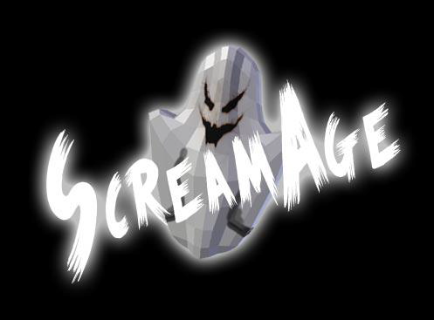
Julien Apprioual, Gwénaël Lefèvre et Yohann Jardin

Slide 2
Sommaire
Concepts
Fonctionnalités
Démonstration
Choix de conception
Conclusion

Slide 3
Concepts
Thèmes :
Tower Défense
RPG
La « peur » plutôt que les « dégâts »
Une histoire nostalgique et attrayante

Slide 4
Fonctionnalités
Caractéristiques personnalisables
6 types de tours utilisables
Riches environnements
Système de récompenses
Bande son originale
2 modes de jeux

Slide 5
Démonstration

Slide 6
Choix de conception
Unity
Documentation
Meilleure prise en main
« Unity pour les dev, UDK pour le NAD »
Blender
Personnalisation des éléments du jeu
Compétences dans l’équipe

Slide 7
Conclusion

Slide 8
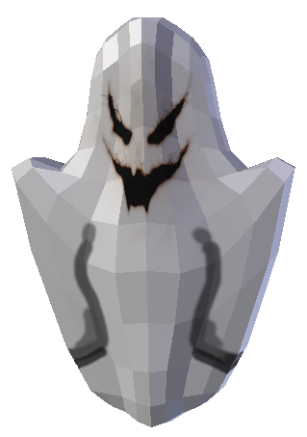
Questions ?

